Slide 2
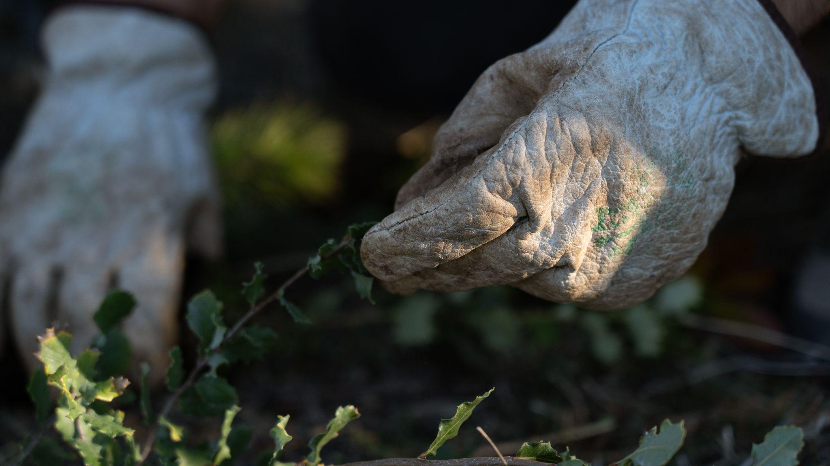
Life Terra: 500 millones de árboles en Europa
La Misión de nuestra Fundación es… empoderar a las personas para emprender acciones climáticas con impacto inmediato.
Facilitamos la plantación de árboles, educamos a las futuras generaciones y desarrollamos tecnologías de monitorización de árboles.

Slide 3
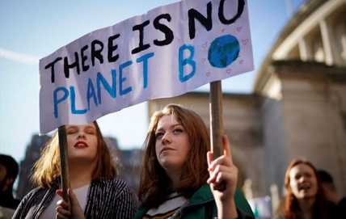
El cambio climático: el reto más grande de este siglo
Es necesario que tomemos acción urgentemente, pero la realidad nos muestra que la industria y los gobiernos están actuando demasiado lento
Si no actuamos de inmediato, las consecuencias serán devastadoras tanto para el sistema ecológico como el industrial.
Notes:
Restore our Earth now!
Climate Change (CC) is the greatest challenge of this century.
Action is needed on many fronts, but reality is showing that we are slow to act.
If we don’t take immediate action, the consequences will be disastrous for ecological and industrial systems alike.

Slide 4
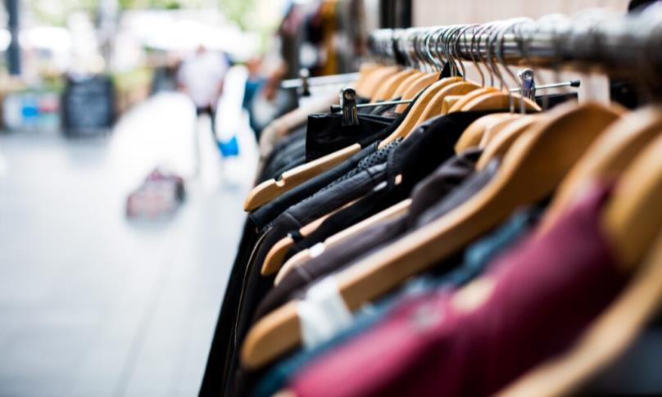
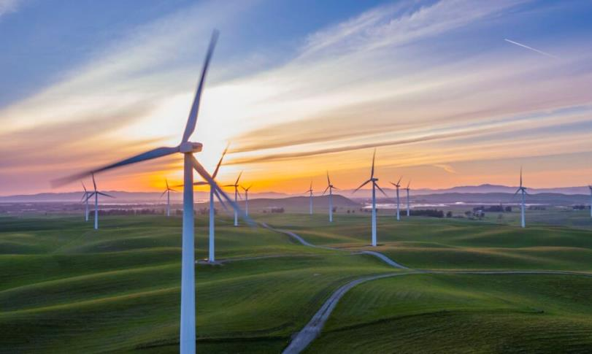
El cambio climático: el reto más grande de este siglo
Necesitamos soluciones que nos ayuden a limitar y reducir las emisiones de carbono
Debemos desarollar tecnologías de captura de carbono, pero éstas son aún ineficientes, muy caras de producir y difíciles de escalar.
Cambios en nuestra manera de generar energía, de movernos y de alimentarnos nos ayudarán a limitar las futuras emisiones
Notes:
Restore our Earth now!
Climate Change (CC) is the greatest challenge of this century.
Action is needed on many fronts, but reality is showing that we are slow to act.
If we don’t take immediate action, the consequences will be disastrous for ecological and industrial systems alike.

Slide 5
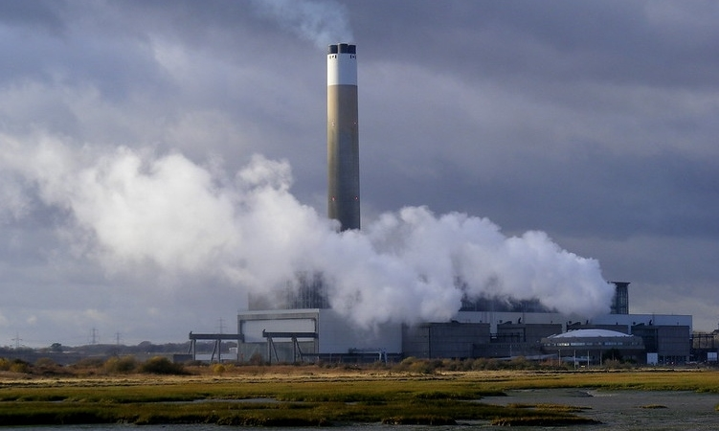
El cambio climático: el reto más grande de este siglo
Necesitamos soluciones que nos ayuden a limitar y reducir las emisiones de carbono
Debemos desarrollar tecnologías de captura de carbono, pero éstas son aún ineficientes, muy caras de producir y difíciles de escalar.
Cambios en nuestra manera de generar energía, de movernos y de alimentarnos nos ayudarán a limitar las futuras emisiones
Plantar árboles es la solución menos cara y más efectiva
Notes:
Restore our Earth now!
Climate Change (CC) is the greatest challenge of this century.
Action is needed on many fronts, but reality is showing that we are slow to act.
If we don’t take immediate action, the consequences will be disastrous for ecological and industrial systems alike.

Slide 6
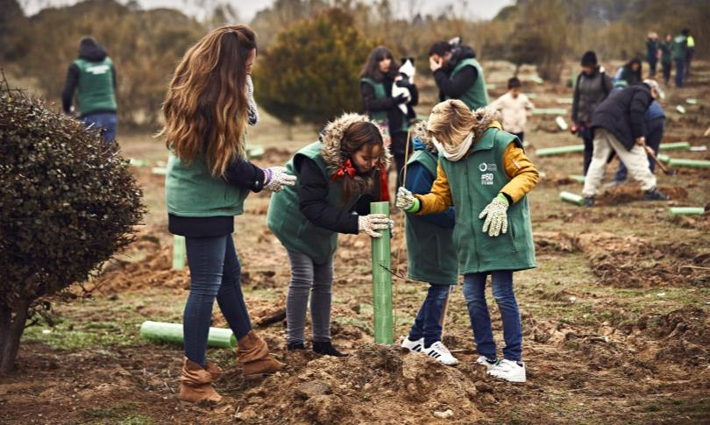
El cambio climático: el reto más grande de este siglo
Necesitamos soluciones que nos ayuden a limitar y reducir las emisiones de carbono
Debemos desarrollar tecnologías de captura de carbono, pero éstas son aún ineficientes, muy caras de producir y difíciles de escalar.
Cambios en nuestra manera de generar energía, de movernos y de alimentarnos nos ayudarán a limitar las futuras emisiones
Plantar árboles es la solución menos cara y más efectiva
Notes:
Restore our Earth now!
Climate Change (CC) is the greatest challenge of this century.
Action is needed on many fronts, but reality is showing that we are slow to act.
If we don’t take immediate action, the consequences will be disastrous for ecological and industrial systems alike.

Slide 7
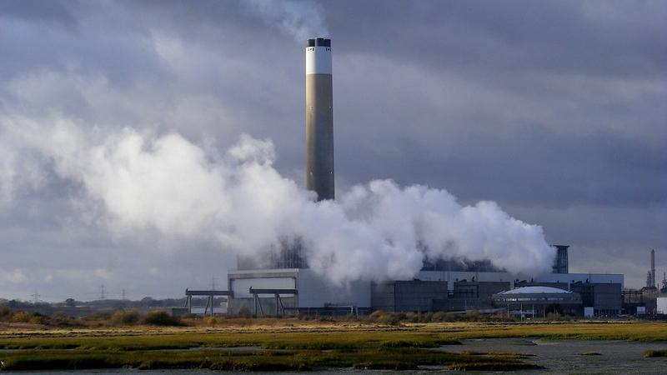
El cambio climático: el reto más grande de este siglo
Debemos desarollar tecnologías de captura de carbono, pero éstas son aún ineficientes, muy caras de producir y difíciles de escalar.
Plantar árboles es la solución menos cara y más efectiva
*The global tree restoration potential (Science Magazine); The trillion trees solution (Crowther Institute); Drawdown (Paul Hawken)
Notes:
On the other hand, nature provides us with a highly effective, affordable and easily scalable solution. Tree planting is the least expensive & most effective solution* to capture carbon from the atmosphere.

Slide 8
Planta árboles
Cultiva bosques
Restaura la Tierra

Slide 9
¿Por qué árboles?
Plantar árboles es una de las soluciónes más efectivas para el cambio climático
Plantar 500 millones de árboles a nivel global podría ayudar a eliminar el 25% de carbono existente en la atmósfera
Grandes áreas (dos veces la de la UE) están disponibles para reforestación
Los políticos están de acuerdo - 3 bln tree pledge
Las empresas están invirtiendo en esto
Se puede realizar de inmediato y todo el mundo puede participar
*Basado en estudios sobre el informe especial en CC y tierra (IPCC), The global tree restoration potential (de Science Magazine), The Trillion trees solution (de Crowther Institute) y Drawdown (de Paul Hawken).
Notes:
Why trees?
Planting trees is the most effective climate change option available today*.
Globally, an area as big as twice the EU is available for reforestation.
It can be done now and everyone can get involved; we NEED everyone to get involved.
Recent studies have found hard evidence that planting trees is the most effective climate change option available today*
Planting 500 billion trees globally could remove 25% of existing carbon – a level last seen 100 years ago
New trees can remove 200 giga -tonnes of carbon – two thirds of what humans have pumped into it since the industrial revolution
Globally, an area as big as twice the EU is available for reforestation
Planting trees requires limited political buy-in and modest financial investments
It can be done now and everyone can get involved
*Based on studies from special report Climate Change and Land (IPPC), The global tree restoration potential (Science Magazine); The trillion trees solution (Crowther Institute); Drawdown (Paul Hawken)

Slide 10
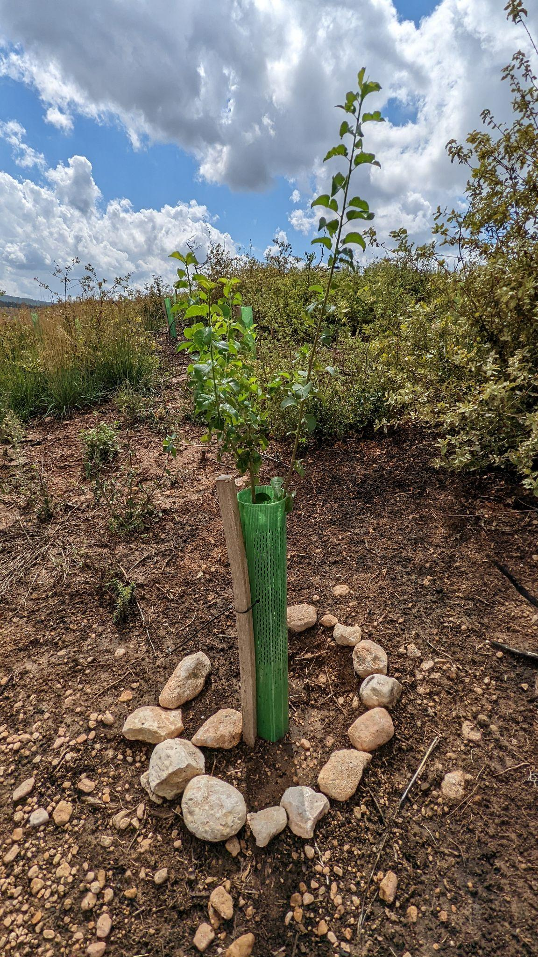
Es más que árboles
Plantamos siempre una mezcla de especies → NO al monocultivo
Plantamos siempre árboles y arbustos y promovemos
La regeneración natural
La plantación de hierbas y otras plantas pequeñas
Trabajamos con los propietarios y actores locales para elegir las especies adecuadas para la zona, tomando en cuenta factores como el cambio climático
Creemos en los beneficios de la agrosilvicultura y hemos realizado varios proyectos de agricultura regenerativa y sintrópica para construir “food forests”
Cada evento es una oportunidad para educar
Notes:
Engage your employees, customers and other stakeholders in planting events
Monitor and track your own trees in our app
Strengthen your brand and your business
Reduce your carbon footprint
Have a positive impact on communities
Make a tangible and relevant climate impact
Make a relevant contribution to sustainable development goals
Be part of a unique movement to green our planet
Create shared value that matters!

Slide 11
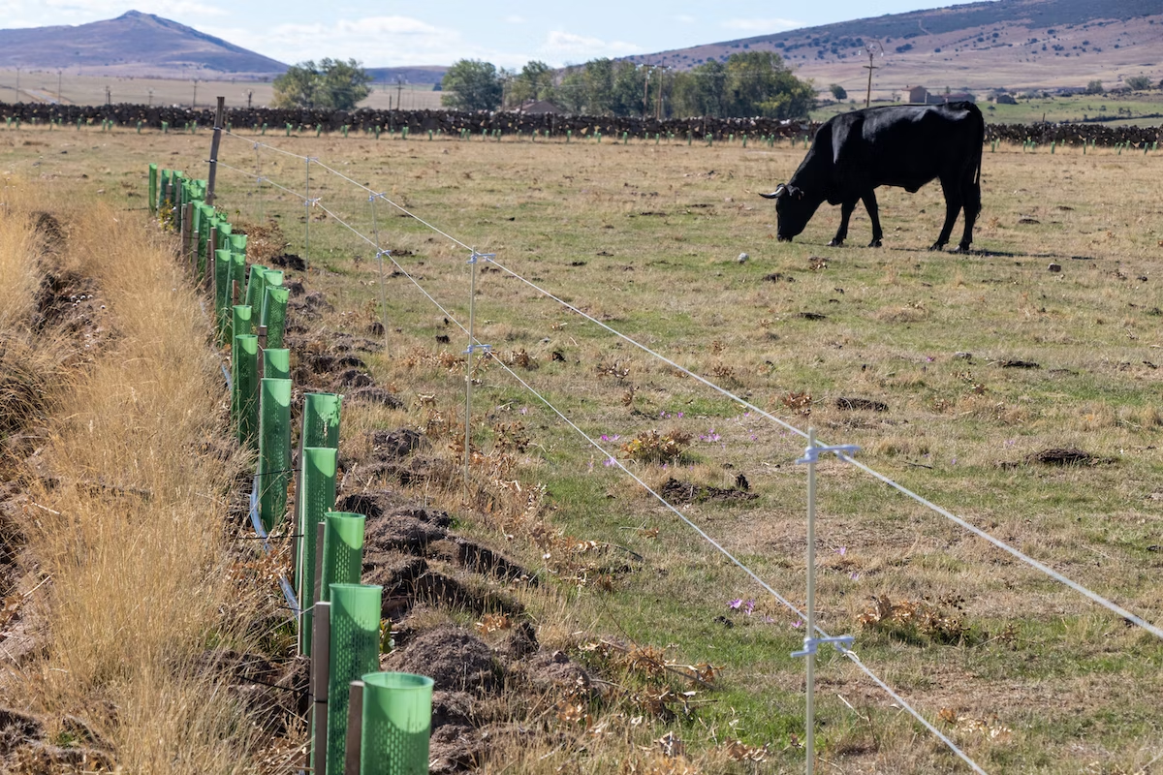

Slide 12
Únete al evento en Las Rozas. Fechas tentativas o el 5 o el 12 de noviembre 2022

Slide 13
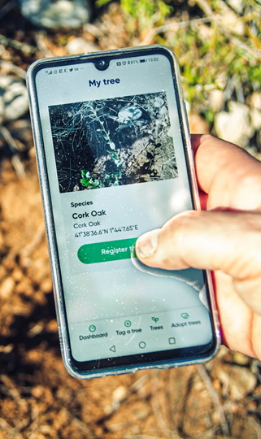
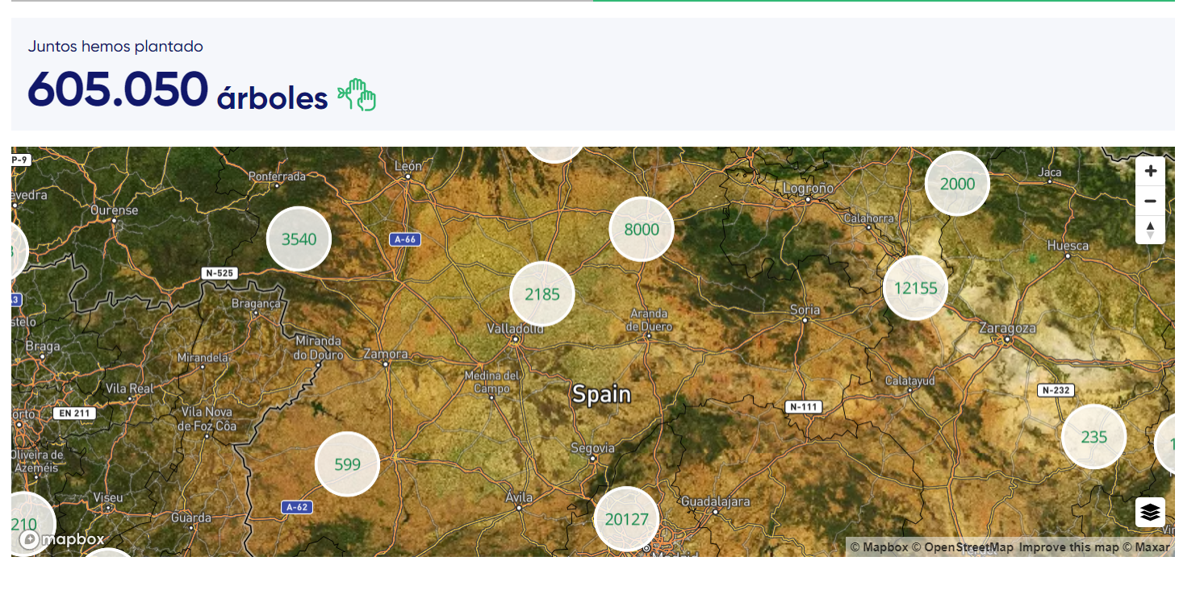
¿Qué nos hace únicos?
Plantar el árbol correcto en el lugar adecuado, compartir nuestro conocimiento y experiencia
Monitorear cada proyecto de plantación con nuestro sistema único de seguimiento
Educar a futuras generaciones sobre sostenibilidad y cambio climático
Construir comunidades, ya que la plantación de árboles impacta a toda la sociedad en su conjunto.

Slide 14
Apoyamos los Objetivos de Desarrollo Sostenible de la ONU:
Notes:
Why not UN goals?

Slide 15
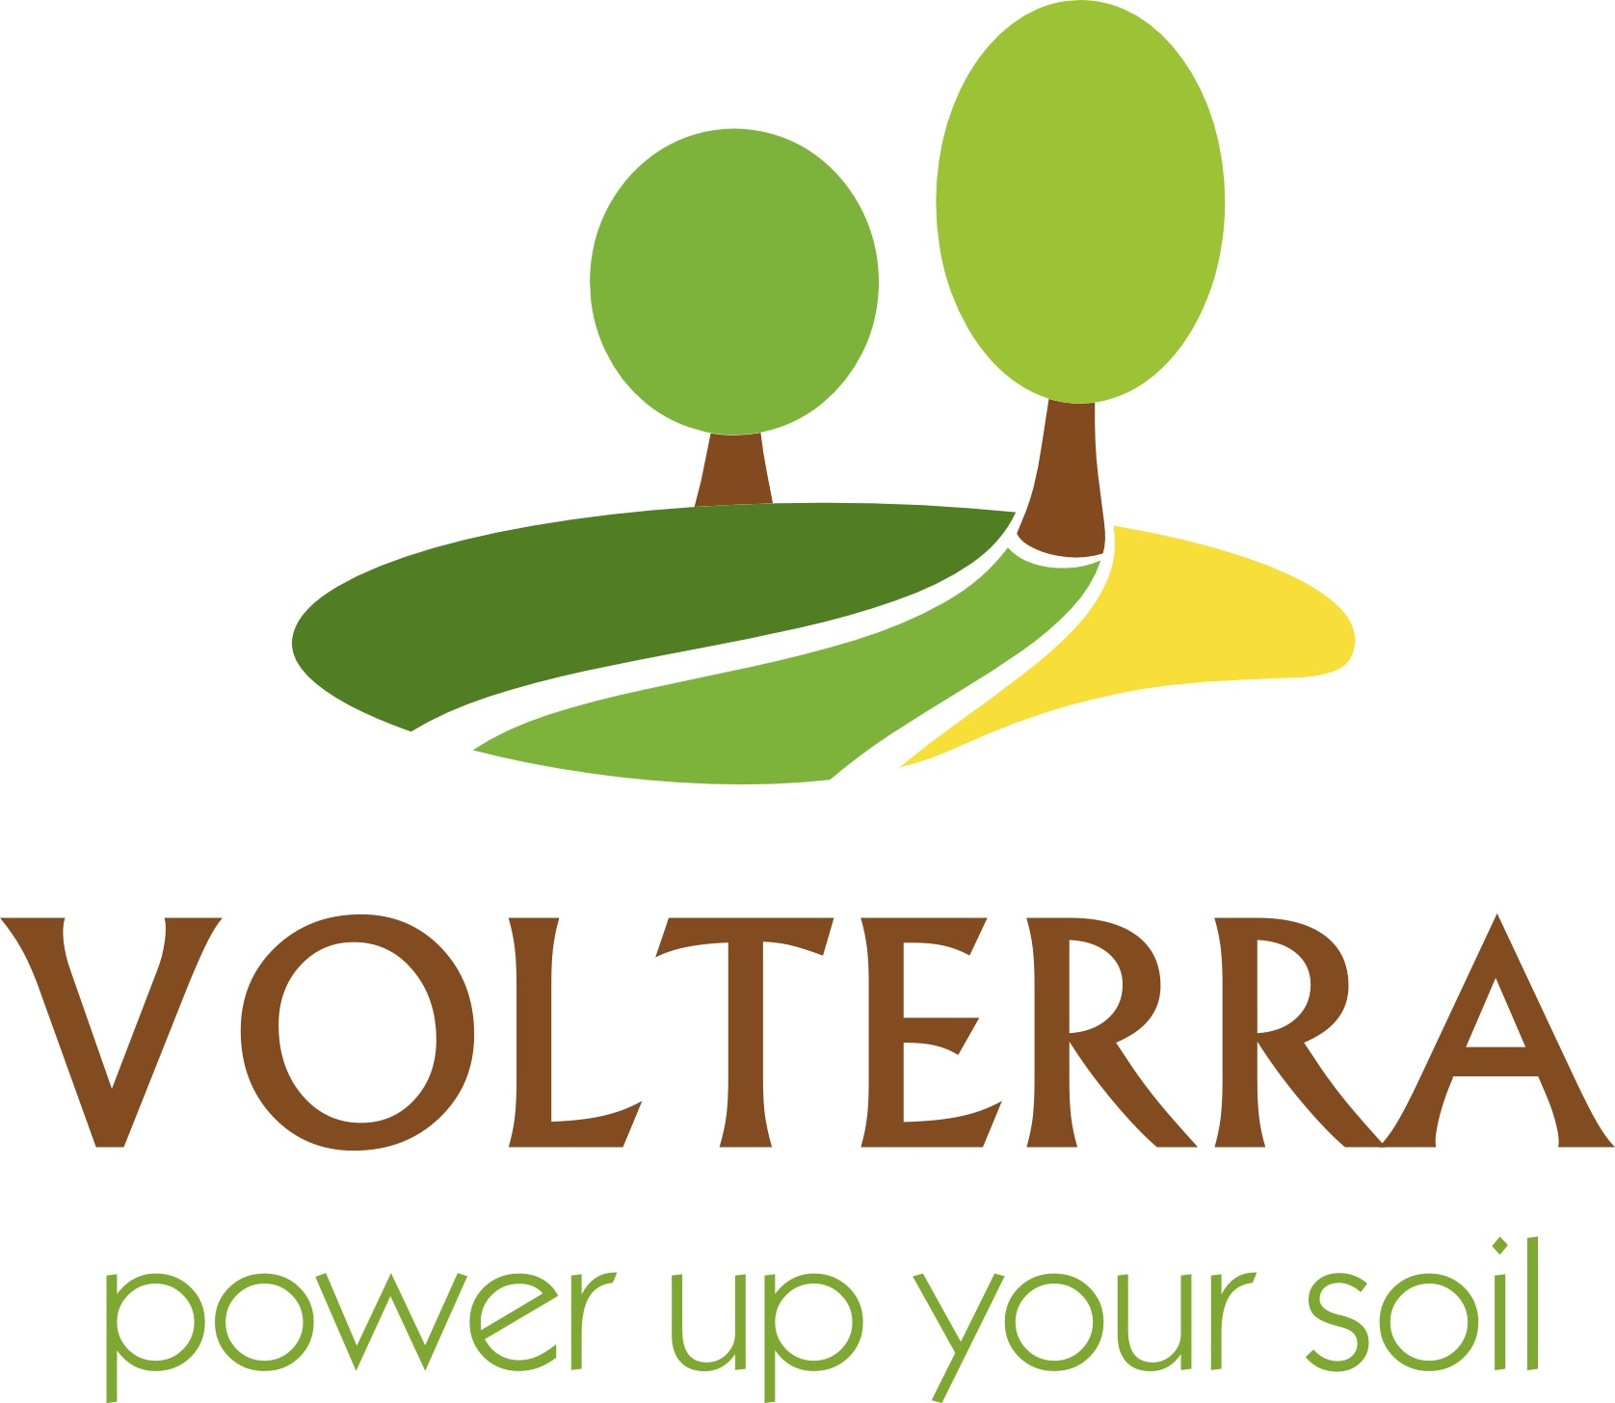
Acuerdo sólido
Estamos orgullosos de trabajar con un consorcio de 16 beneficiarios de 8 países de la UE que aportan su experiencia, conocimiento y networking para la implementación, tecnología, educación y comunicación del proyecto. Nuestro proyecto está aprobado y cuenta con el apoyo de la Comisión Europea a través del programa LIFE.

Slide 16
Nuestros objetivos:
1.
2.
3.
4.
Involucrar
Conectar
Innovar
Inspirar
Involucrar a un número récord de ciudadanos y partes interesadas en tomar acciones climáticas facilitando la plantación de árboles
Conectar los participantes a través de una plataforma web y una aplicación innovadoras para facilitar el proceso de plantación
Innovar a través de tecnologías de monitorización y satélite para proporcionar a los ciudadanos y especialistas información precisa y transparente de los árboles plantados
Inspirar a la futura generación de ciudadanos de la UE a prosperar frente a los desafíos del cambio climático a través de un programa educativo STEM único sobre sostenibilidad

Slide 17
Nuestros resultados (2020 - 2022)
+30,000 voluntarios involucrados en +600 actividades de plantación
en 12 países europeos (BE, CZ, DE, FR, GR, IT, NL, PT, SP, MT, RU, UK)
9,545 escuelas involucradas de +52 countries
+604,244
Árboles y arbustos plantados
+100 Terra Leaders formados

Slide 18
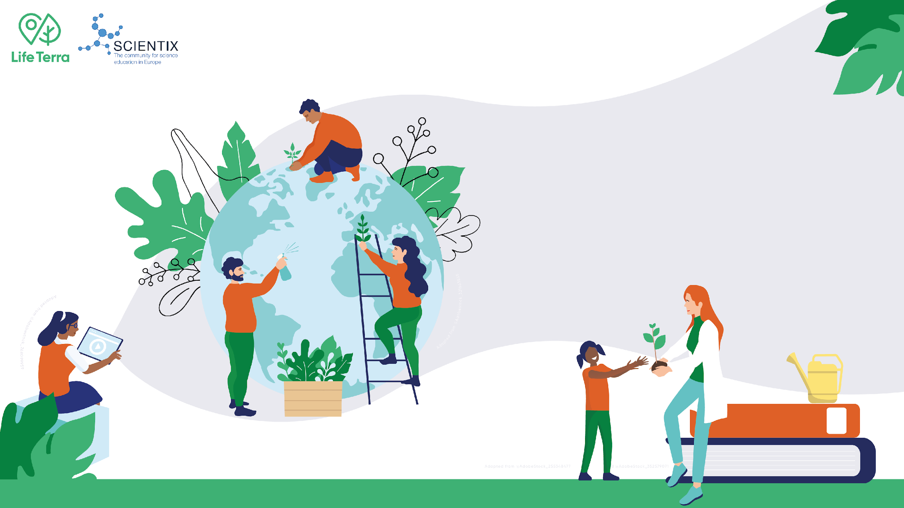
Cómo involucrar a la ciudadanía
Más allá de plantar árboles

Slide 19
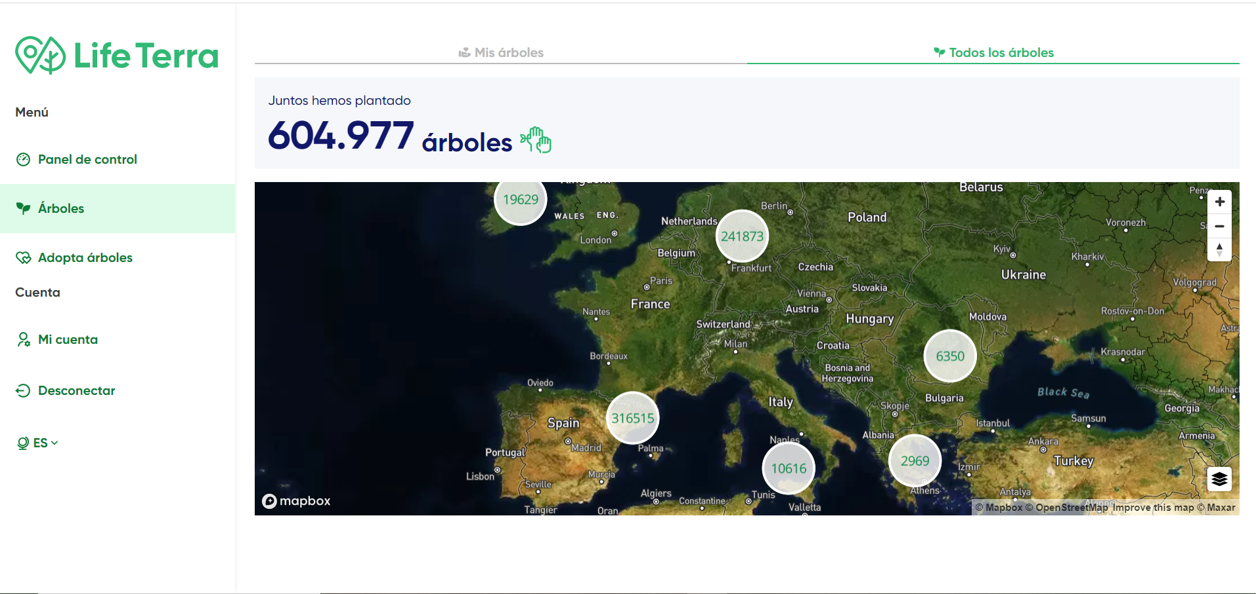

Slide 20
¿Qué nos hace únicos?
Plantar el árbol correcto en el lugar adecuado, compartir nuestro conocimiento y experiencia
Monitorear cada proyecto de plantación con nuestro sistema único de seguimiento
Educar a futuras generaciones sobre sostenibilidad y cambio climático
Construir comunidades, ya que la plantación de árboles impacta a toda la sociedad en su conjunto.

Slide 21
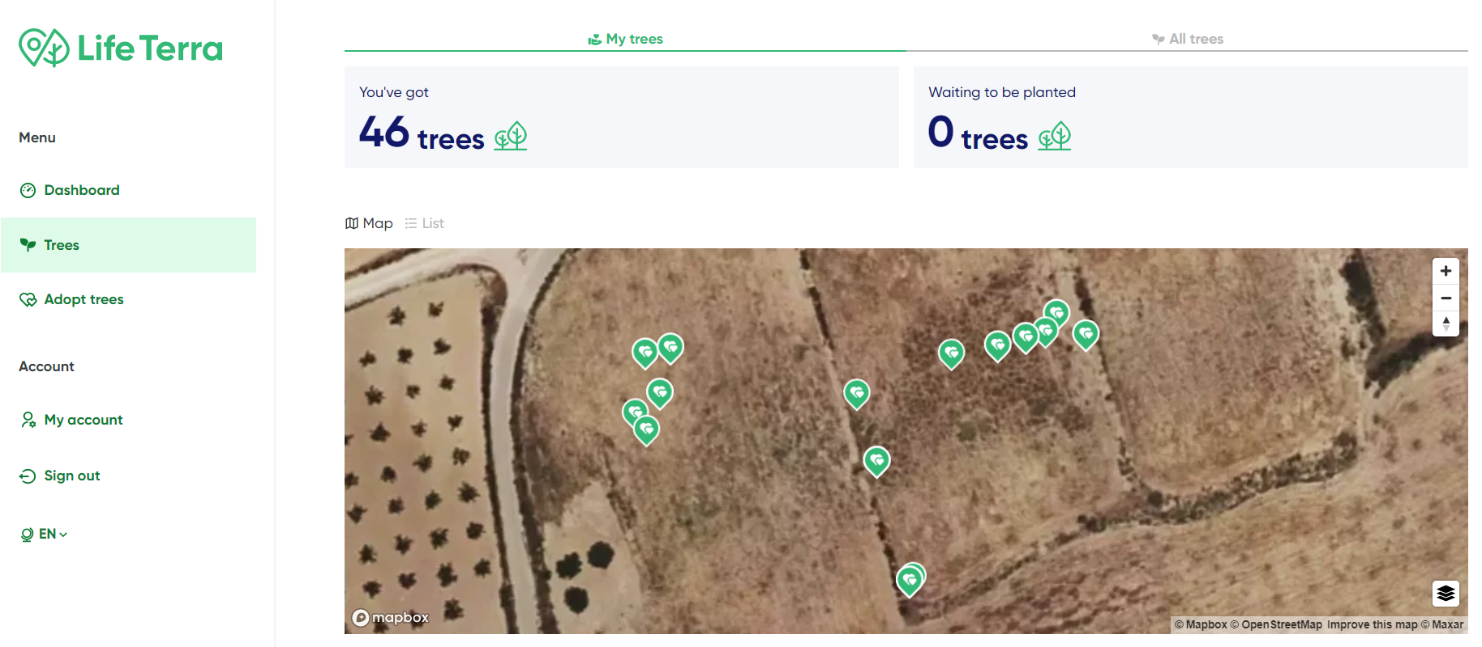

Slide 22
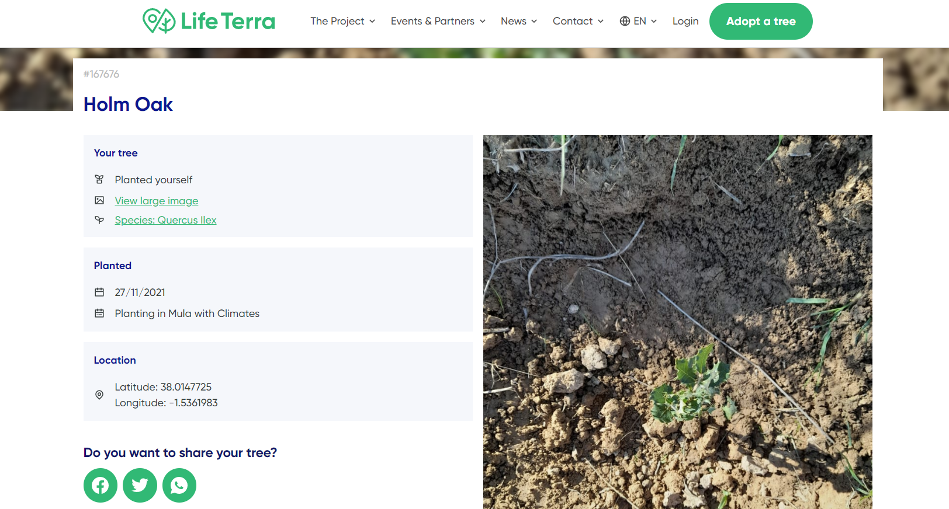
Leer más sobre la especie plantada
El evento en el cual se plantó tu árbol

Slide 23
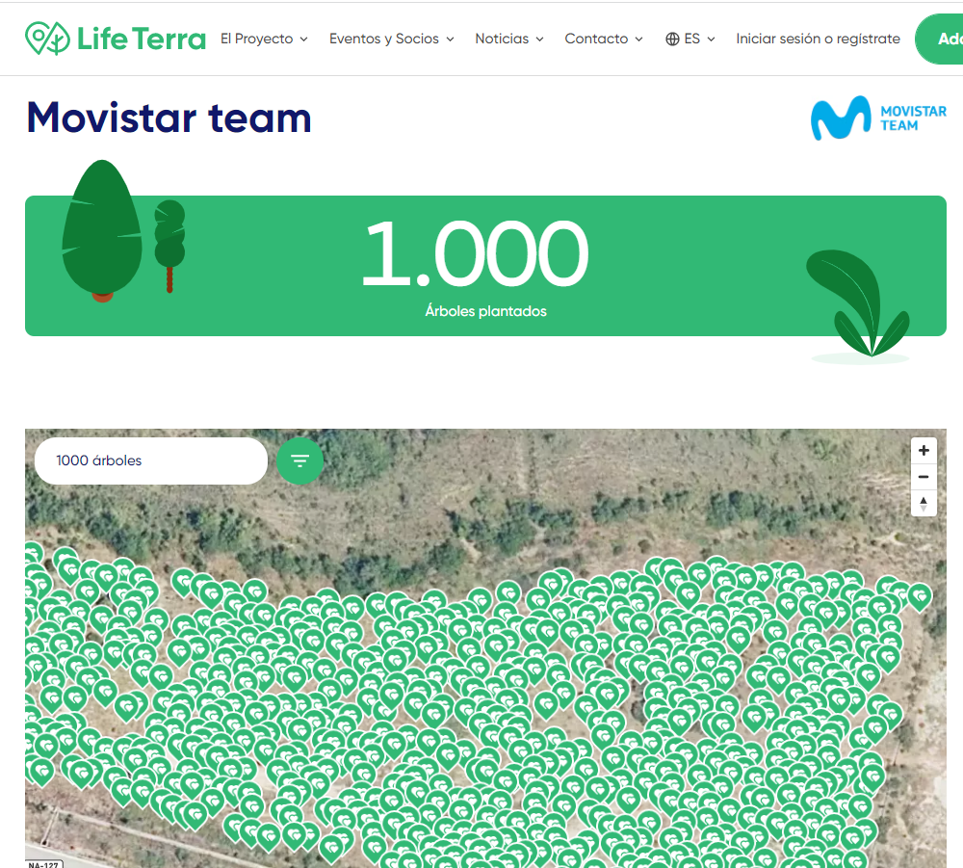
Organizaciones y empresas que plantan tendrán la opción de tener un “dashboard” donde pueden visualizar sus proyectos. ¡Es fácil de “embed” en otras páginas web!
TRANSPARENCIA**
Otra manera de involucrar el público

Slide 24
Educación Ambiental
En la aula y en el campo

Slide 25
Terra Mission, el kit educativo de Life Terra
Para alumnado de entre 8-14 años
Disponible en varios idiomas
Usado en +9,000 escuelas en +50 países
Notes:
TM for 8-14 pupils - the edupack that you will be exploring during this MOOC
BUT, we have MORE educational activities that we will inform/share with you once this MOOC is concluded

Slide 26
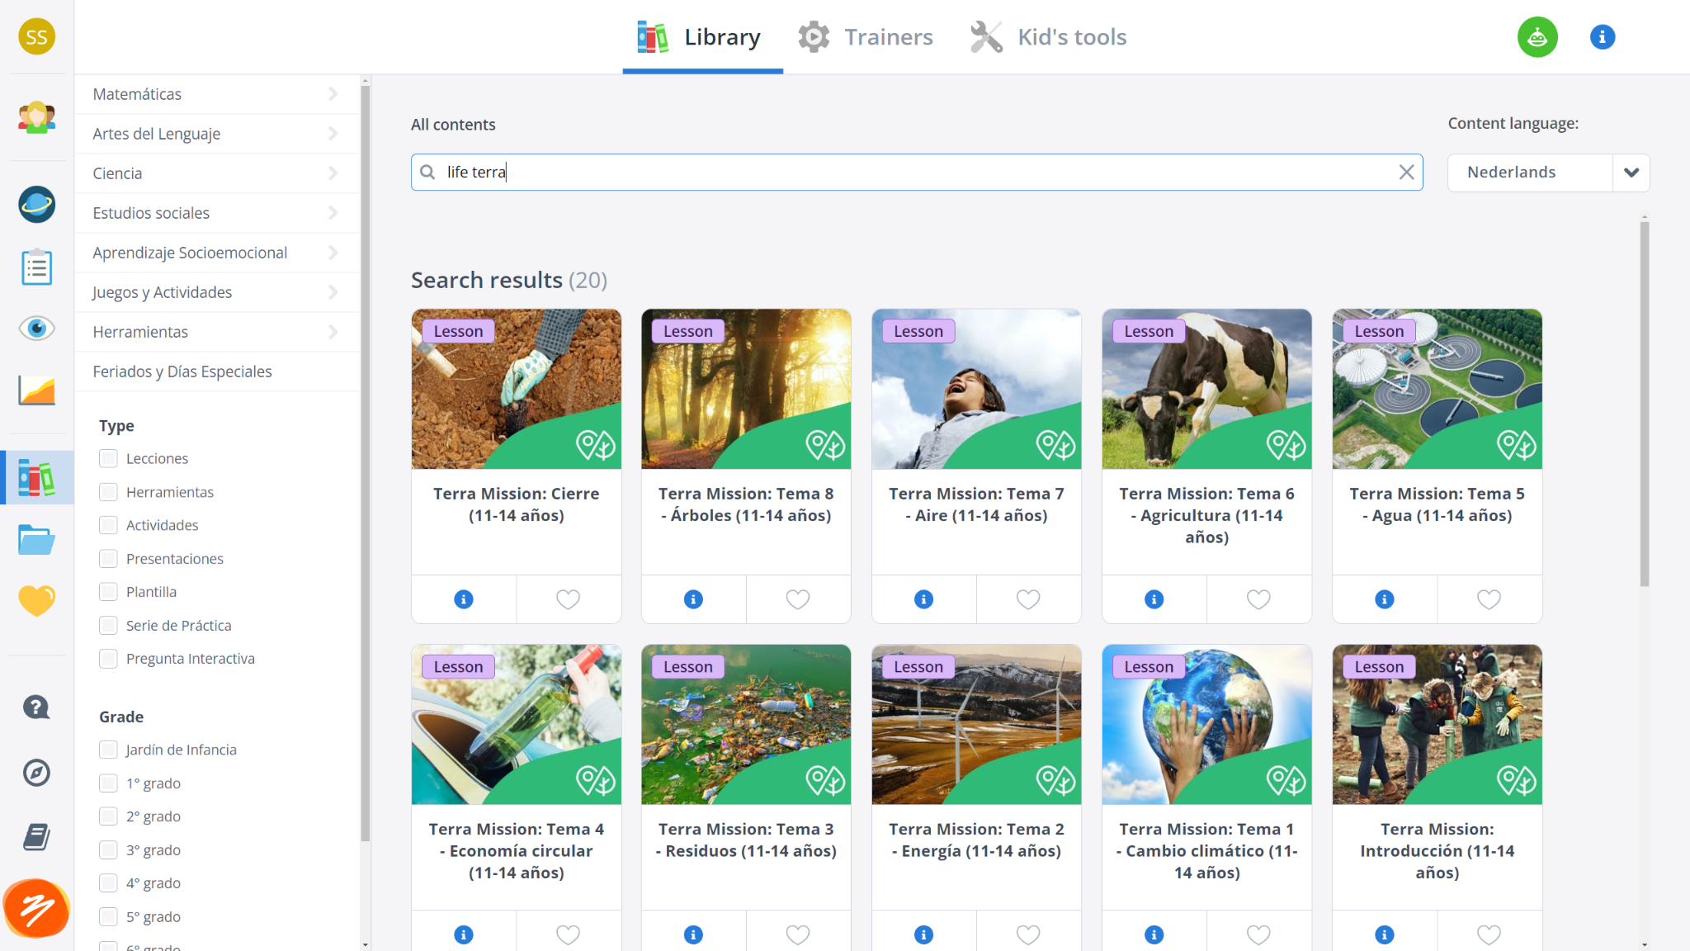
Educación Digital
disponible en los siguientes idiomas:
Alemán, Español, Griego, Holandés , Inglés, Italiano y Portugués.
Notes:
Sjors (Gynzy)
Adjust to needs of individual classes

Slide 27
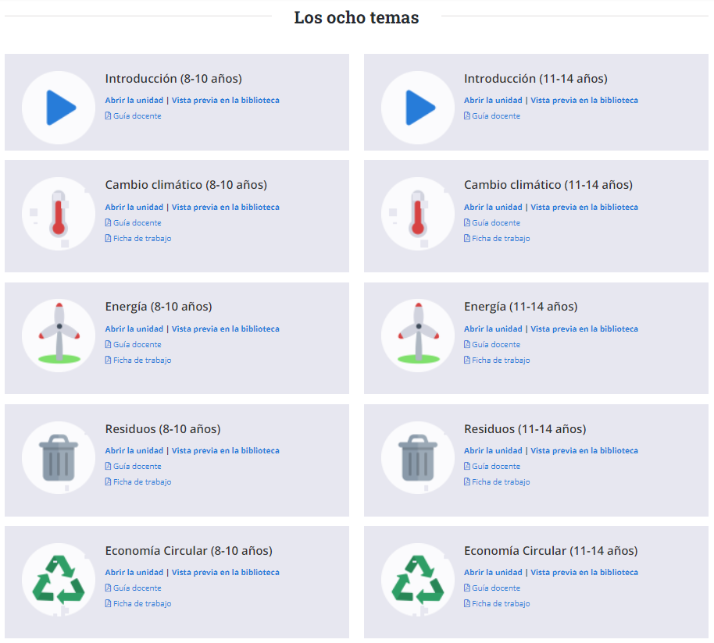
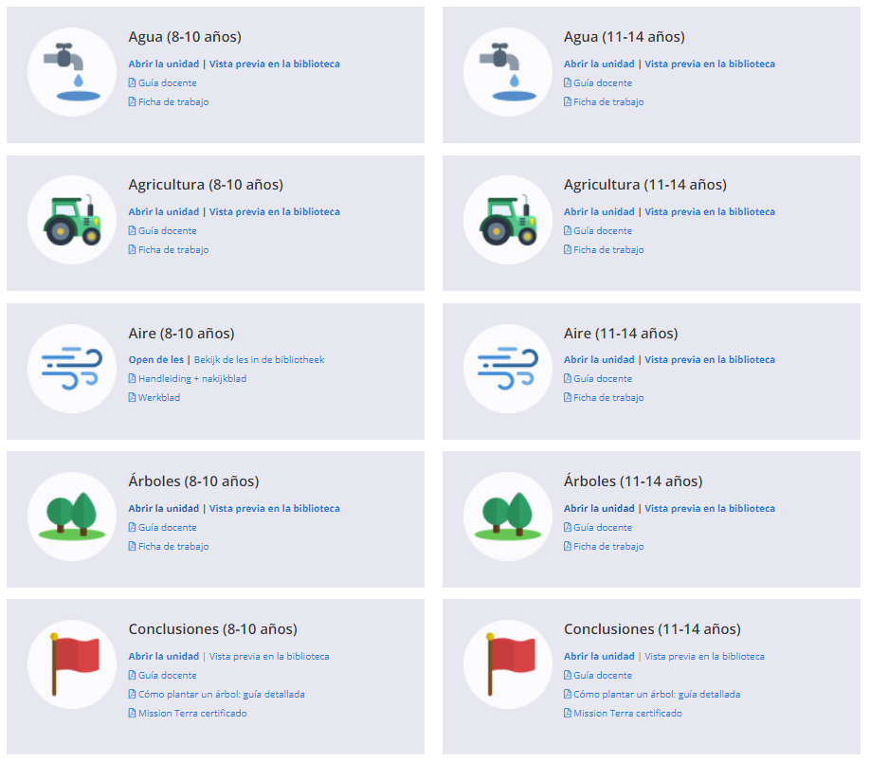
Temario: ejemplo en Español

Slide 28
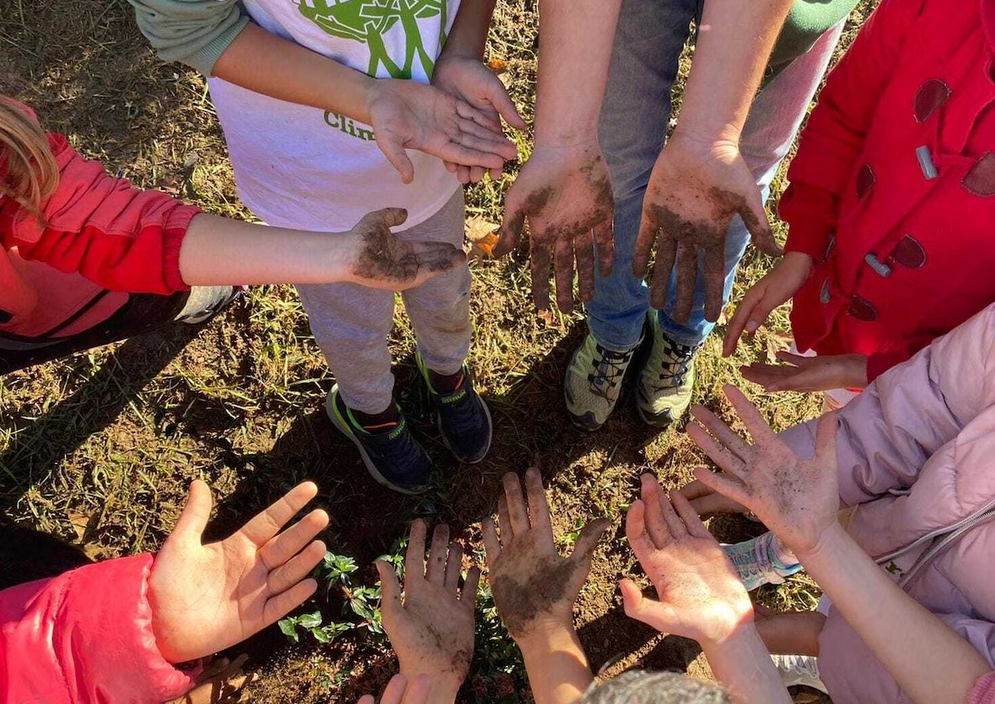
Educación en el campo

Slide 29
Por qué plantar con escuelas
Beneficios ambientales
Mejora la calidad del aire + ruido en la escuela/barrio
Generar sombra para afrontar las olas de calor → “Climate Shelters”
Aumenta el valor estético → ambiente de aprendizaje sano
Incrementa la salud y bienestar de alumnos y profesores
Beneficios pedagógicos (I)
Un buen recurso → proyectos STEAM projects (CC, temporadas, aves, flora y fauna, polinización, etc.)
Cuidado del árbol → valores: responsabilidad, paciencia, trabajo en equipo, respeto, visión a largo plazo
Aula al aire libre → creatividad, motivación
Notes:
Pedagological value of planting trees (emocional)
Motivation to go to school (love + respect for the building/people/environment)

Slide 30
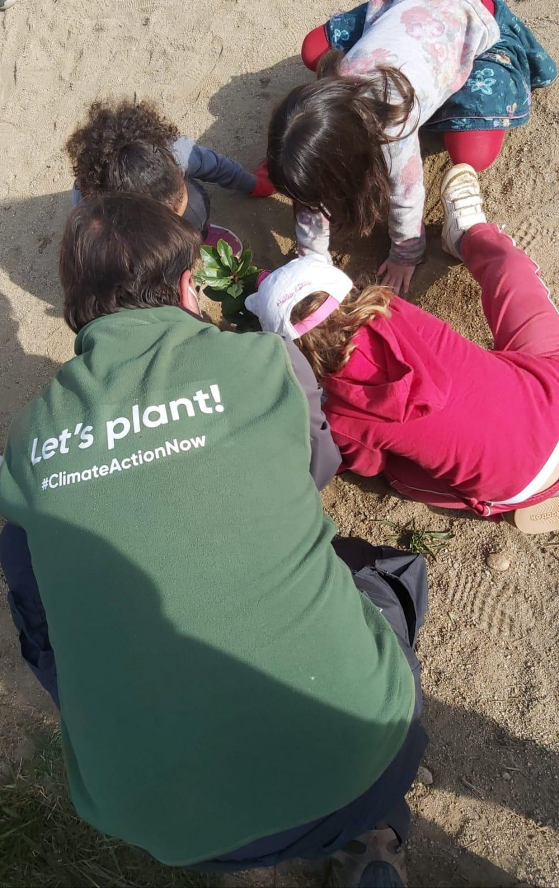
Por qué plantar con escuelas
Beneficios pedagógicos (II)
Experiencia sensorial → memorias positivas para toda la vida (aprender haciendo)
Conexión emocional con la naturaleza y con si mismo → auto confianza y aprendizaje sentimental (aprender sintiendo)
Interes en las ciencias naturales → inspirar proyectos verdes
Beneficios sociales
Contribuir a la comunidad local
Involucrarse en soluciones climáticas → un futuro mejor para todos y el planeta
Piensa globalmente, actúa localmente
Notes:
aprenentatge més significatiu gracies a la emoció
meaningful

Slide 31
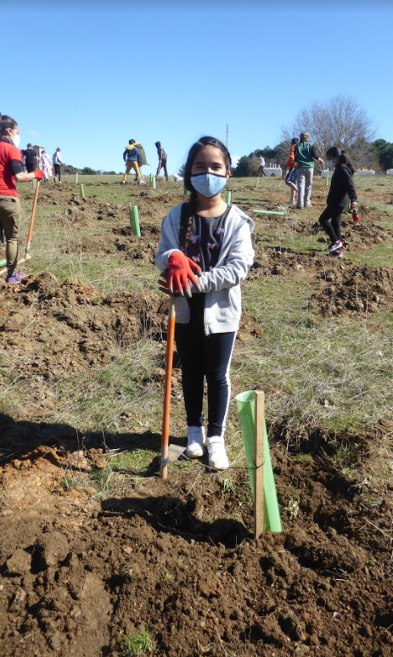
Plantación con escuelas
Que ofrecemos
Nuestra plataforma digital
Seguir los árboles plantados
Guía completa
Todo lo que tienes que saber AQUÍ
Paso a paso
Diseminación
Life Terra blog y Redes sociales c/ impacto europeo/internacional
Un proyecto inolvidable
Oportunidad para estar involucrado en la acción climática a nivel local, aprender, y ayudar a tu comunidad

Slide 32
Plantación con escuelas
Empezar
Lee más :) https://www.lifeterra.eu/es/educacion
Ponte en contacto con Life Terra education@lifeterra.eu
Subscríbete al newsletter: shorturl.at/mBU04
Síguenos en las redes sociales:

Slide 33
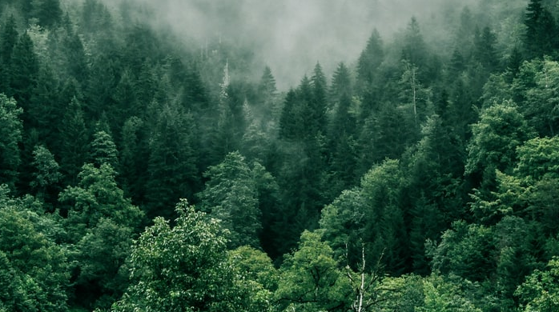
Plantemos juntos
#acciónclimáticaYA

Slide 34
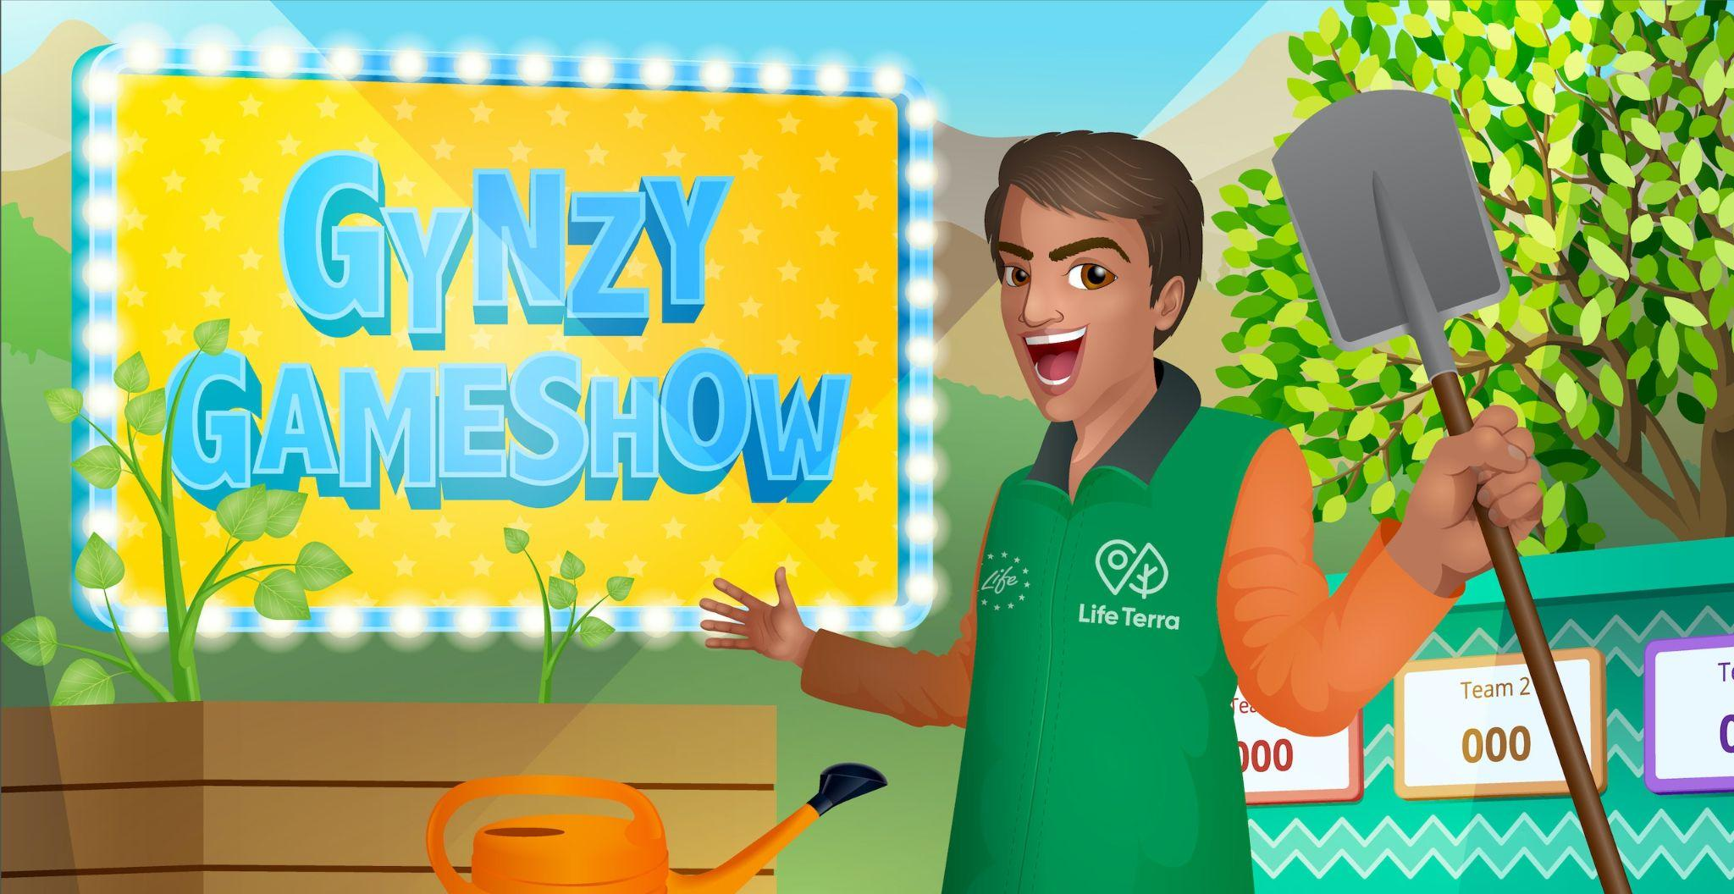
Gracias por tu atención
¿Preguntas?

Slide 35
Contacto: trees@lifeterra.eu

